Slide 1
小規模事業者持続化補助金<一般型>
申請システム操作手引き
条件付き採択
【商工会地区】
2024/6/7

Slide 2
改訂履歴
Ver. | 更新日付 | 該当ページ | 改訂内容
1.0 | 2024/6/7 | 全ページ | 初版作成

Slide 3
目次
はじめに P.3
不備の修正方法 P.4‐8

Slide 4
はじめに
各種申請の作成要否・提出期限については、交付規定をご確認ください。
支援依頼先によって一部手順が異なる場合がございますので、ご自身の支援依頼先が商工会・商工会議所のどちらであるかをご確認ください。
本補助金の概要や制度の詳細、補助金内容のお問い合わせ先については、小規模事業者持続化補助金＜一般型＞のホームページをご参照ください。
  商工会地区：https://www.shokokai.or.jp/jizokuka_r1h/
  商工会議所地区：https://s23.jizokukahojokin.info/index.php
本手引きは、小規模事業者持続化補助金＜一般型＞申請システムにて条件付き採択の不備修正を行う方法を説明した資料です。※画像はイメージのため今後変更となる可能性があります
対象の補助金は、 「小規模事業者持続化補助金＜一般型＞」です。他の補助金を申請する場合にはご利用いただけません。
「小規模事業者持続化補助金＜一般型＞ 」の公募申請を紙で提出された場合は、交付決定後の申請も紙での申請となり、電子申請システムを使用することはできません。
電子申請の場合、各種通知はマイページ上でご確認いただけます。
動作環境は以下のとおりです。下記のブラウザの最新バージョンをご利用ください。
  ※Microsoft Edgeの「Internet Explorerモード」は申請上のエラー等が生じますので利用しないでください
  〇 Windows :Google Chrome, Firefox, Microsoft Edge 〇 iOS :Google Chrome, Safari
  〇 Android :Google Chrome 〇 macOS :Google Chrome, Firefox, Safari
アップロード可能なファイルの拡張子は以下の通りです。
pdf、zip、doc、docx、xls、xlsx、png、bmp、jpg、jpeg、heic、gif

Slide 5

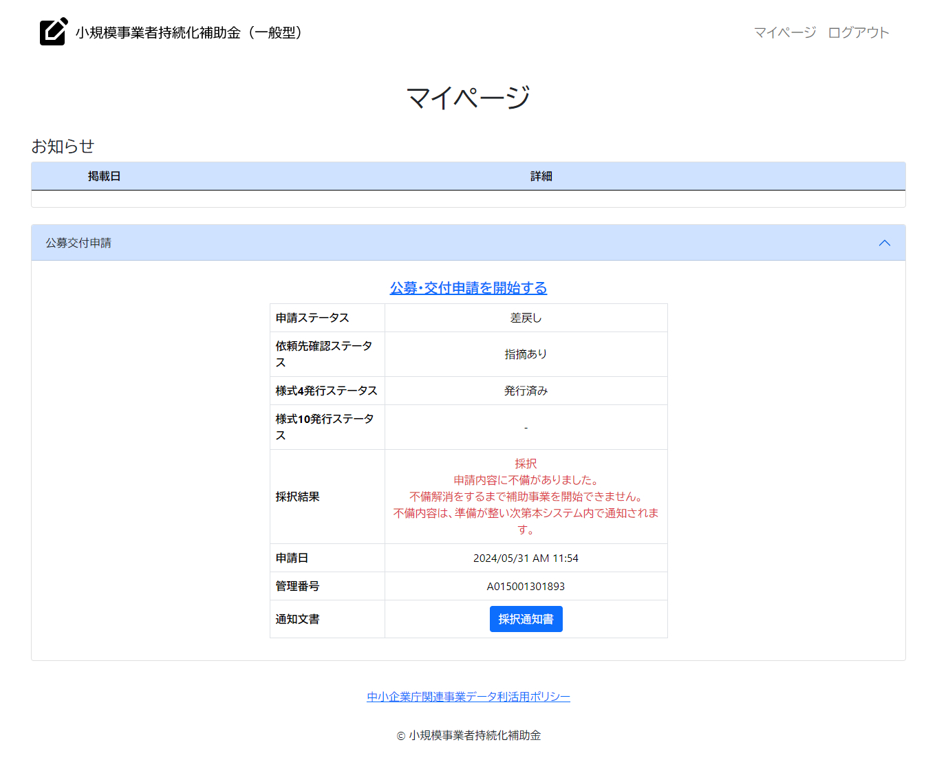
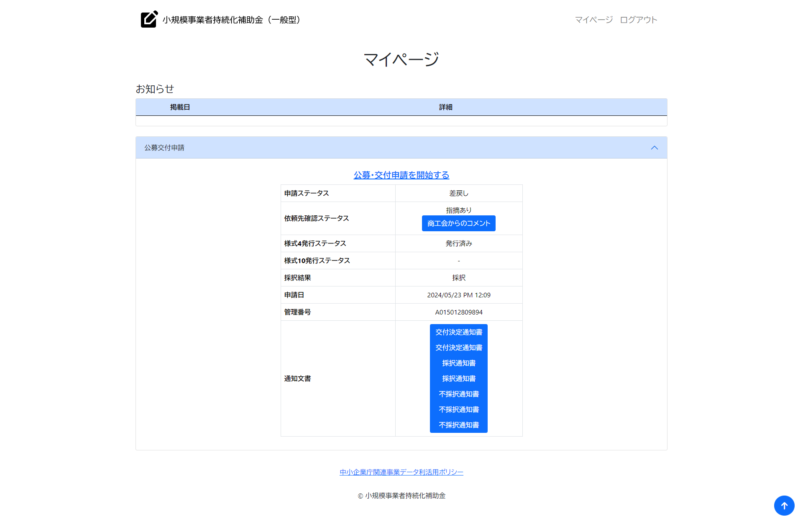
条件付き採択関連（1/5）
差戻し内容の確認
申請内容の修正
申請内容の確認
商工会へ
確認依頼を実施
商工会からの
差戻しがあった場合
マイページ
条件付き採択となった場合、申請内容の修正を行う必要があります。
条件付き採択となった場合は、交付決定を受けるために公募申請内容の修正を行う必要があります。修正した内容は、担当の商工会の確認を受けてから、地方事務局へ再提出となります。
採択通知書を閲覧したい場合は、通知文書欄のボタンをクリックしてください。
マイページから「公募・交付申請を開始する」リンクを押下してください。
※商工会への確認依頼前に、商工会からコメントが入力される場合があります。その場合は、以下のように「商工会からのコメント」ボタンが表示されますので、押下して内容を確認ください。（詳細はP.8も併せてご参照ください）
②
①

Slide 6
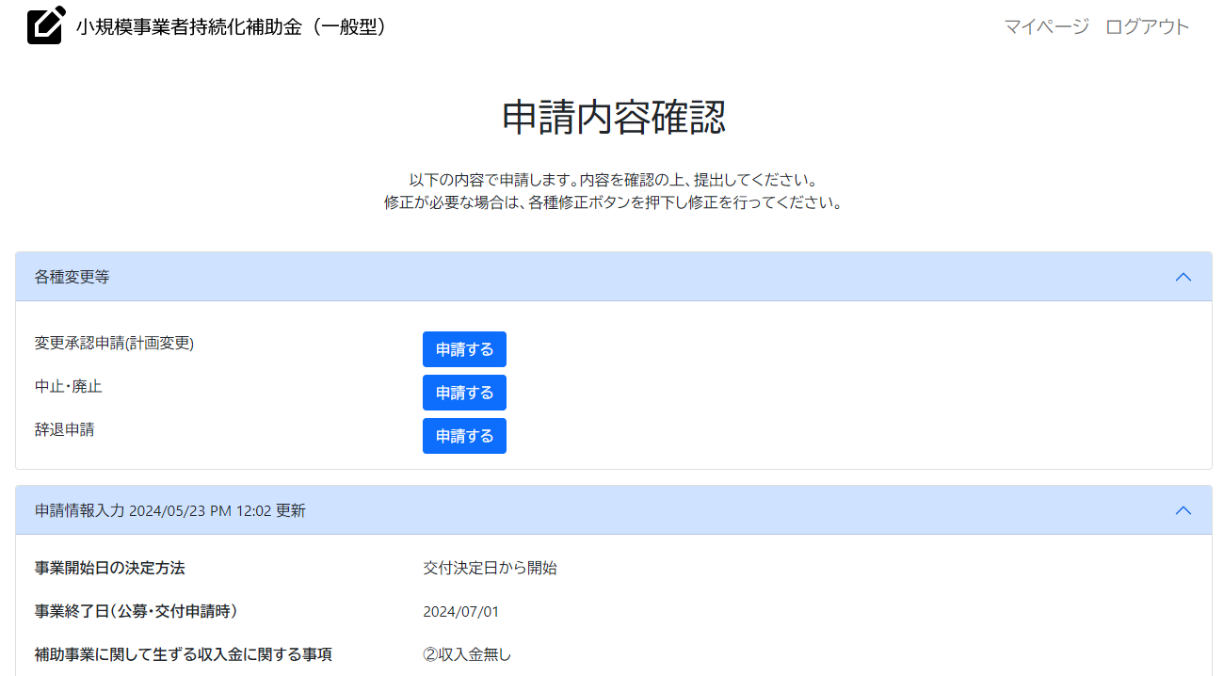
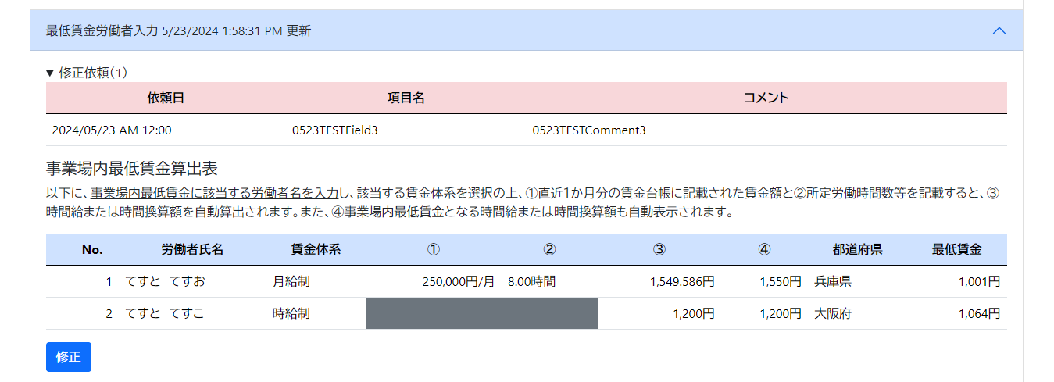
条件付き採択関連（2/5）
差戻し内容の確認
申請内容の修正
申請内容の確認
商工会へ
確認依頼を実施
商工会からの
差戻しがあった場合
申請内容確認
修正内容の確認を行います。
申請内容確認画面が表示されますので、修正依頼の内容を確認ください。
修正すべき内容を確認したら、該当箇所の「修正」ボタンを押下してください。
①
事業内最低賃金
登録内容と賃金台帳に差異があるため修正してください。
②

Slide 7
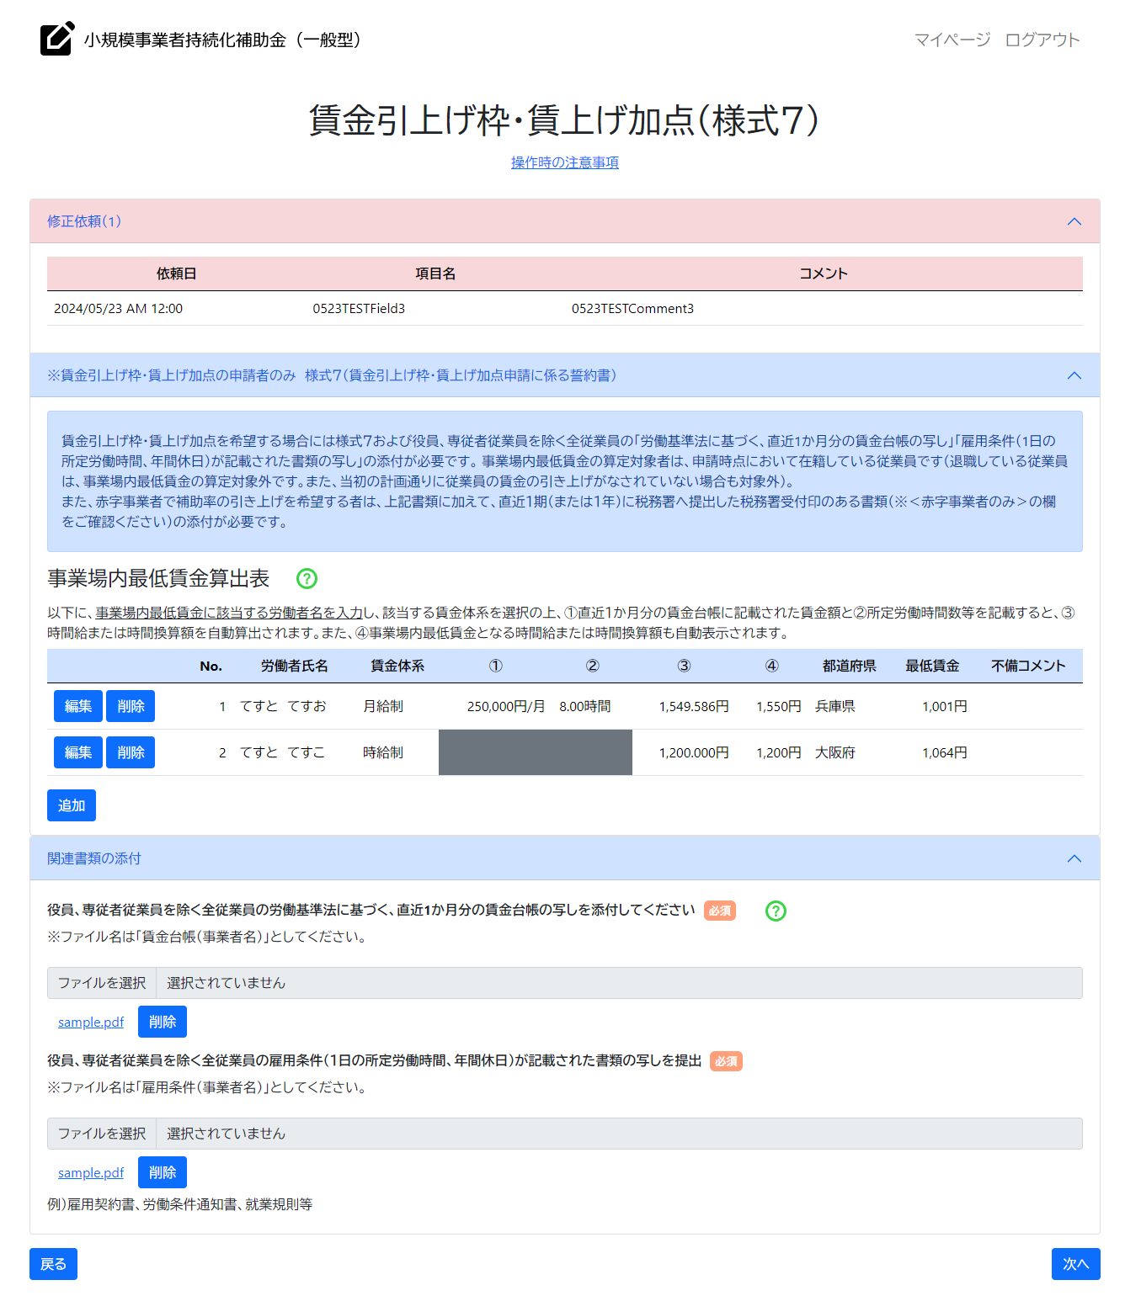
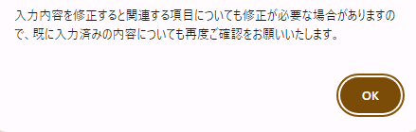
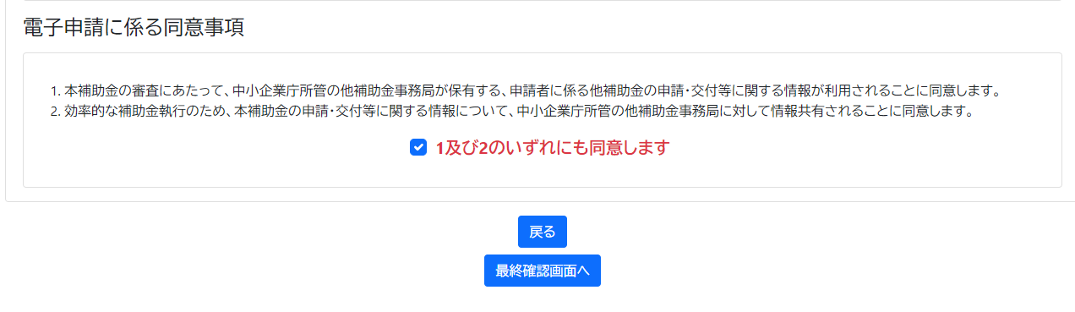
条件付き採択関連（3/5）
差戻し内容の確認
申請内容の修正
申請内容の確認
商工会へ
確認依頼を実施
商工会からの
差戻しがあった場合
不備修正
コメントに沿って申請内容の修正を行います。
コメントに沿って修正を行ってください。内容の編集は公募申請時と同様です。
修正が完了したら、「次へ」ボタンを押下してください。
下記のダイアログが表示されます。確認の上、「OK」を押下してください。
修正依頼コメントがある項目、および修正した箇所に関連する項目、すべての修正が完了したら、「最終確認画面へ」ボタンを押下してください。
事業内最低賃金
登録内容と賃金台帳に差異があるため修正してください。
③
④
②

Slide 8
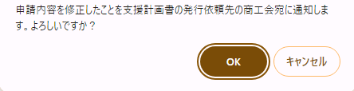
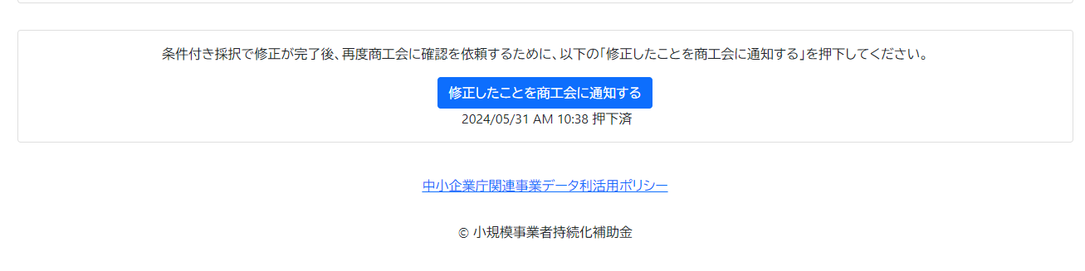
条件付き採択関連（4/5）
差戻し内容の確認
申請内容の修正
申請内容の確認
商工会へ
確認依頼を実施
商工会からの
差戻しがあった場合
申請内容確認
商工会へ確認依頼を行います。
申請内容確認画面が表示されます。全ての修正が完了していることを再度確認してください。
「修正したことを商工会へ通知する」ボタンを押下してください。
下記のダイアログが表示されますので、「OK」を押下してください。
③
商工会の確認の結果、修正内容に不備がない場合は、そのまま商工会から地方事務局へ再提出の手続きが行われます。
商工会の確認の結果、修正内容に不備がある場合は、商工会から事業者の方へ差戻しが行われます。差戻しを受けた場合は、再度の不備修正が必要です。詳細は次頁をご参照ください。
②

Slide 9
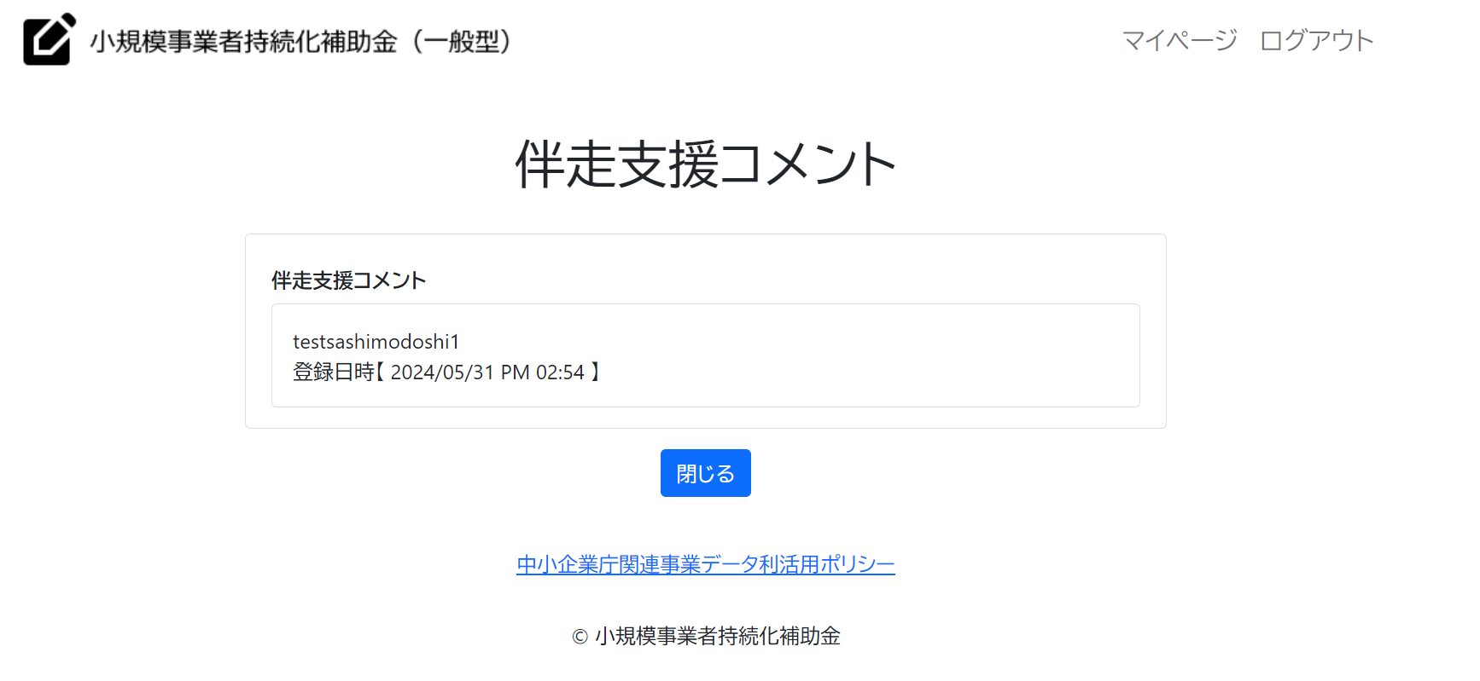
条件付き採択関連（5/5）
差戻し内容の確認
申請内容の修正
申請内容の確認
商工会へ
確認依頼を実施
商工会からの
差戻しがあった場合
差戻しの対応
商工会から差戻しがあった場合は、再度の修正が必要です。
商工会から差戻しを受けると、依頼先確認ステータスが「指摘あり」となります。「商工会からのコメント」ボタンを押下して、内容を確認してください。
伴走支援コメントが別タブで表示されます。
マイページを表示しているタブに戻り、「公募・交付申請を開始する」リンクを押下してください。公募内容の修正から商工会への確認依頼は、P.5-7と同様です。
③
①
②
登録内容と賃金台帳に差異があるため修正してください。
登録日時 【 2024/05/31 PM 02:54 】

